Slide 1
Lokalavdelningsårsmöte

Slide 2
Framgång 2019
Infrastrukturminister Tomas Eneroth, Tylösandsseminariet 2019: Utredning kring att Polisen ska ges möjlighet att utföra drogtester i trafiken utan särskild misstankegrad

Slide 3
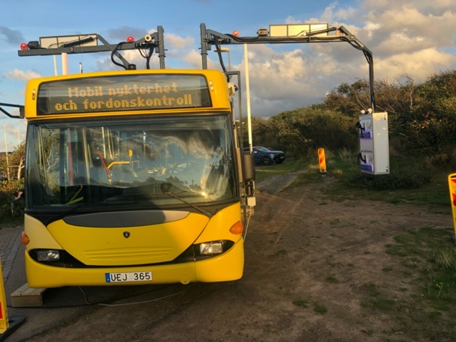
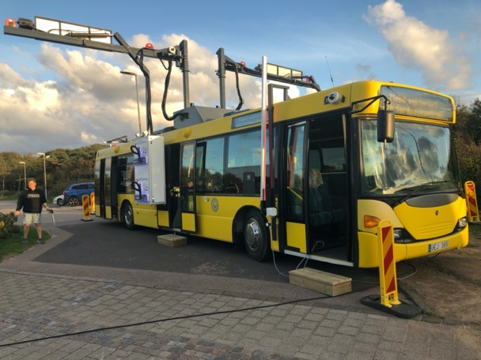
Mobil automatisk nykterhetskontroll
MHF har låtit bygga en buss med automatiska nykterhetskontroller inbyggda.

Slide 4
Fantastisk värvning 2019
2017 värvades 535 medlemmar
2018 värvades 439 medlemmar
2019 värvades 840 medlemmar
Vi ser fram emot 2020 års värvningssiffror

Slide 5
Vad väntar 2020
Stor manifestation 18 februari i Stockholm i samband med den stora ministerkonferensen
Verksamhetskonferens 8-10 maj
Introduktion av nytt medlemssystem på försommaren
Trafiknykterhetens Dag 27 maj
Notes:
Vi har sagt upp vårt gamla medlemssystem från Kom Med.
Det fungerar helt enkelt inte som vi har behov av. Dessutom får vi inte support från dem då det krånglar.
Vi räknar med att ha det nya systemet igång någon gång i maj. Systemet heter Uprigth.

Slide 6

Verksamhetskatalogen
Förteckning och beskrivning av verksamheter för lokalavdelningar. Vilka passar här?

Slide 7
Verksamhetskonferens
8-10 maj möts vi i Uppsala
Vi instruerar och inspirerar att och hur vi genomför våra verksamheter
Vi går runt i en del av Uppsala där vi övas och inspireras
Varje region har redan betalt resor och deltagande för10 deltagare (förutom logi)
Fler deltagare är välkomna. Betalas mot faktura 700kr. (logi och resa betalas själv)
Notes:
Förbundskansliet räknar med att deltagarna kommer behöva promenera ca 3 km under lördagen.
De 10 första deltagarna har regionen redan betalt deltagande, inklusive måltider, samt resa.
Övernattning betalas själva. Förbundskansliet har förbokat rum på för kr.
Dessa rum har vi bokat fram till den
Resa till konferensen bör bokas i mycket god tid för att hålla ned kostnaden för MHF.

Slide 8
Regionårsmötet
Genomförs i … den … kl …
Välkommen
Notes:
Fyll själv i datum, plats och tid för just ert regionårsmöte

